Slide 1

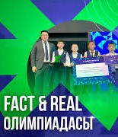
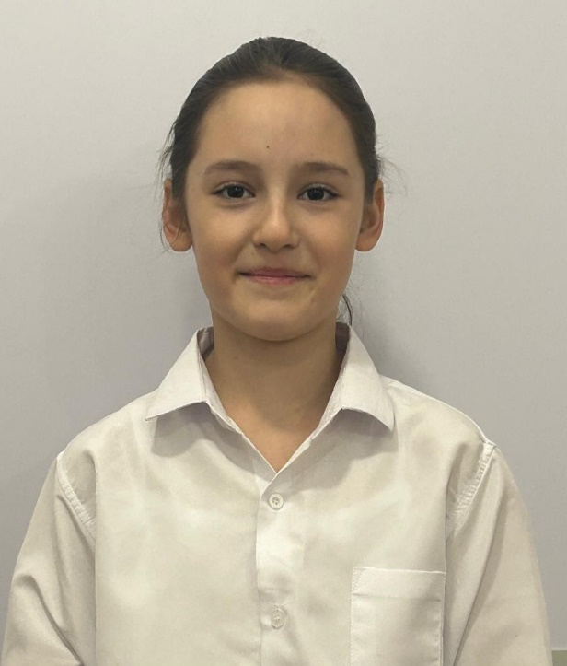

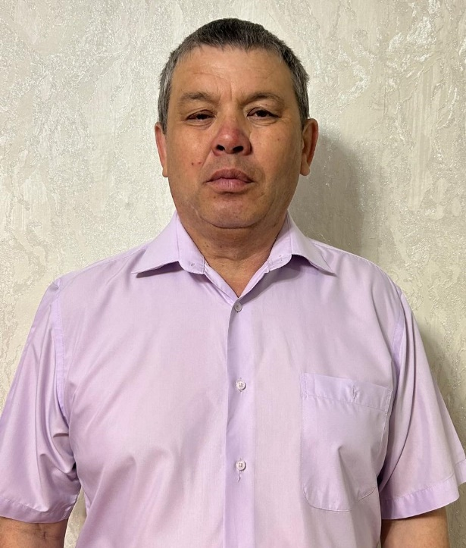

Математическая олимпиада «FACT&REAL»
Бусарева Валерия,ученица
6 класса КГУ «Кайрактинская ОШ – ДС»
Руководитель:
Алмышев Анарбек Нурумжанович

